Slide 1

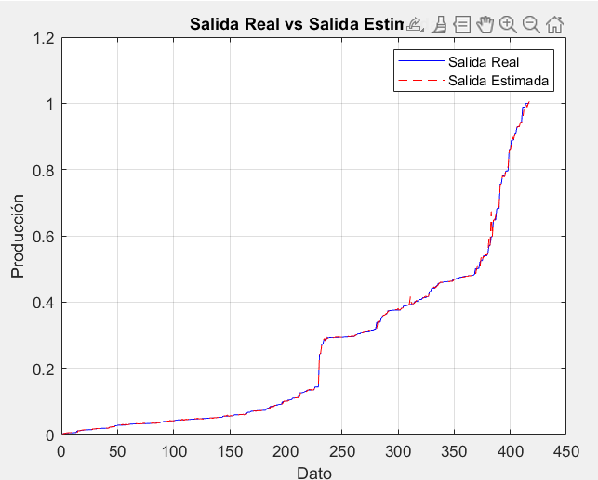
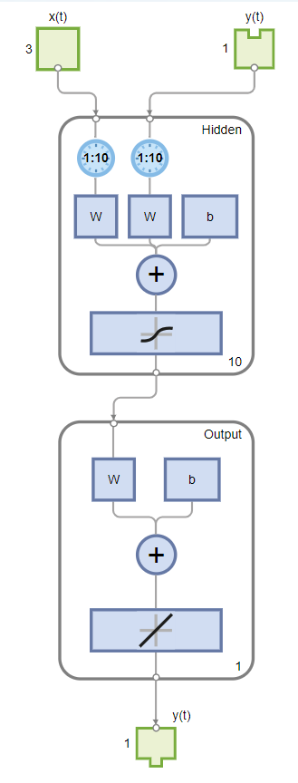
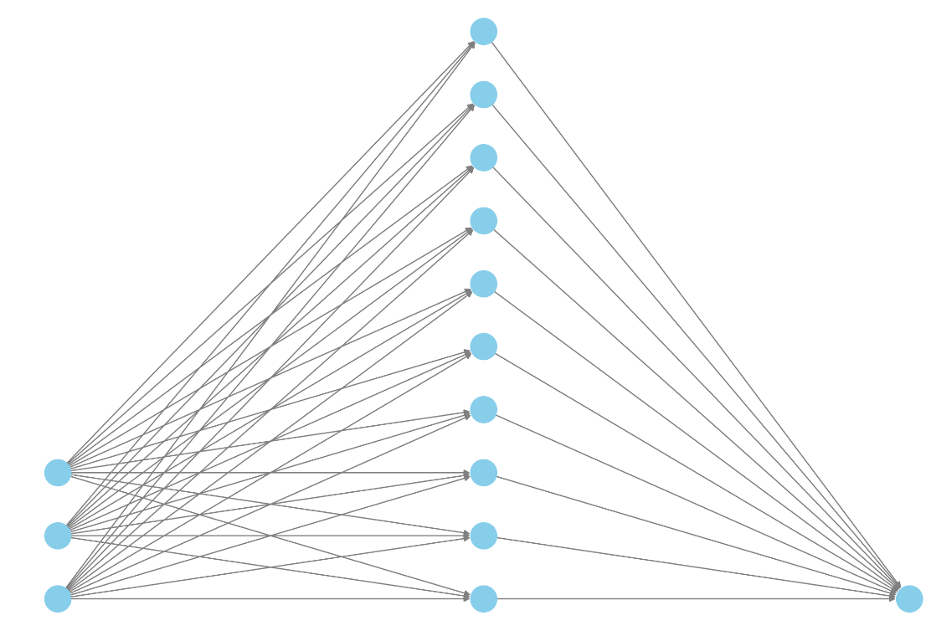
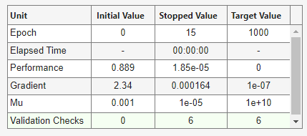

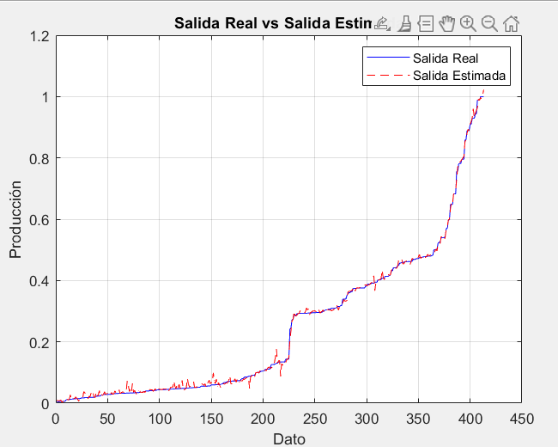
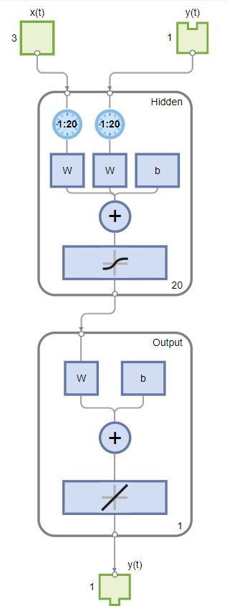
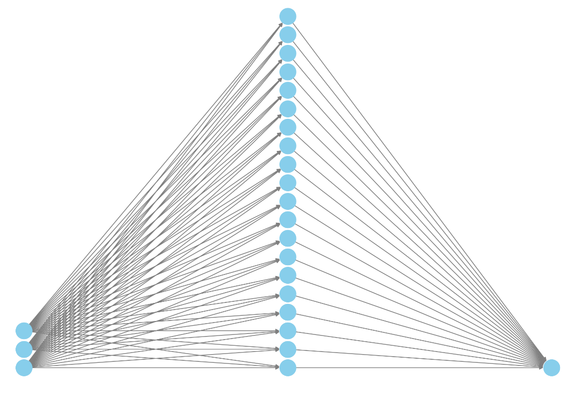
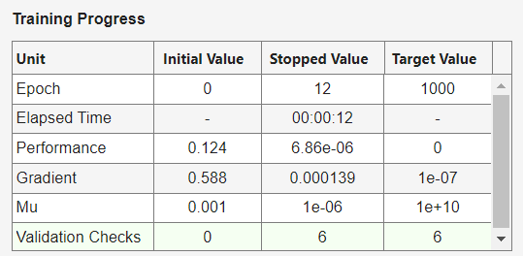
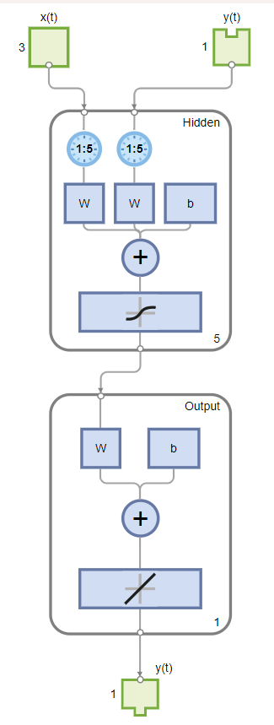
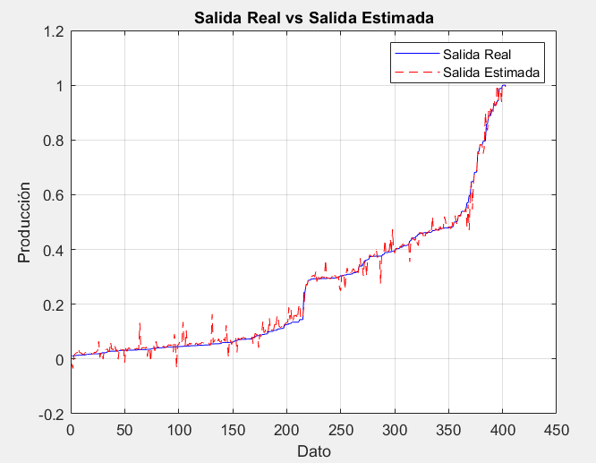
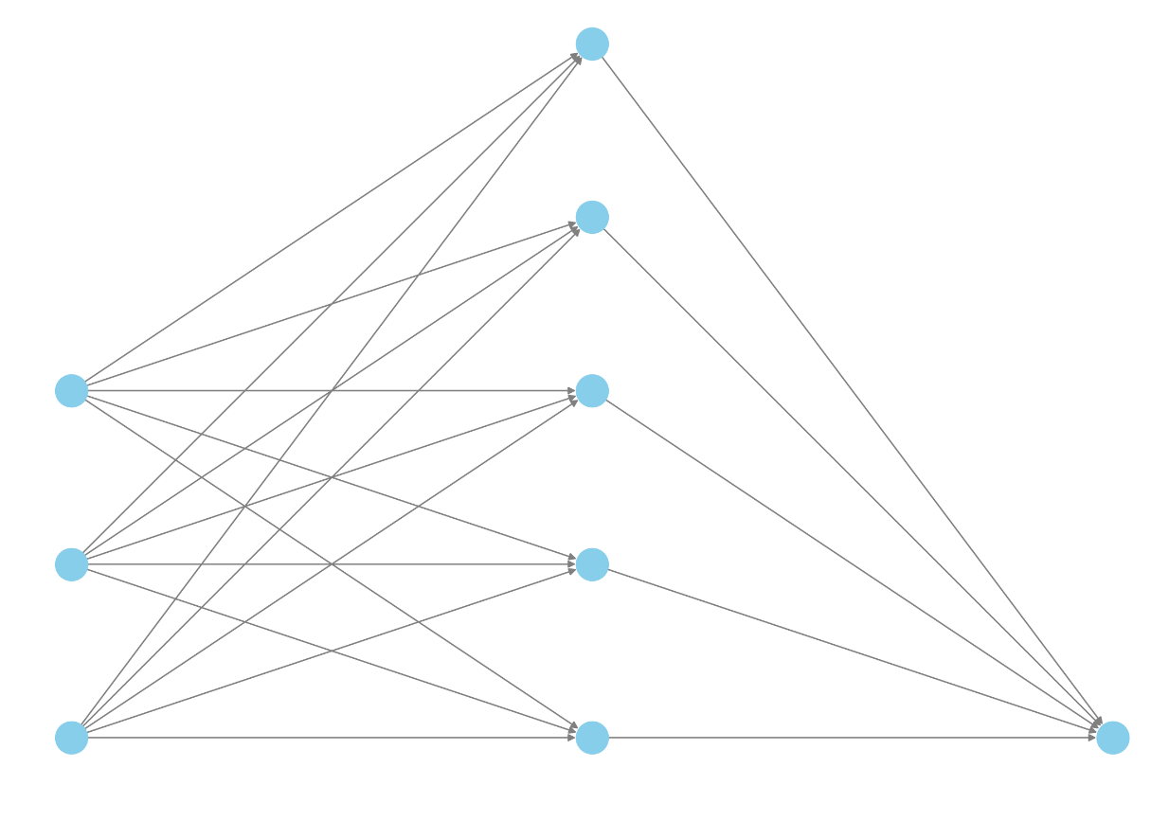
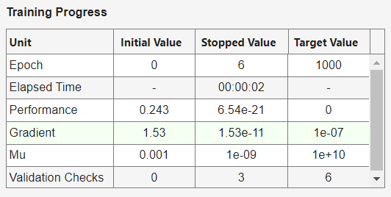

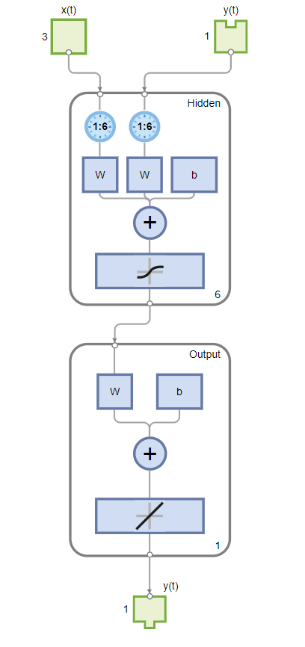
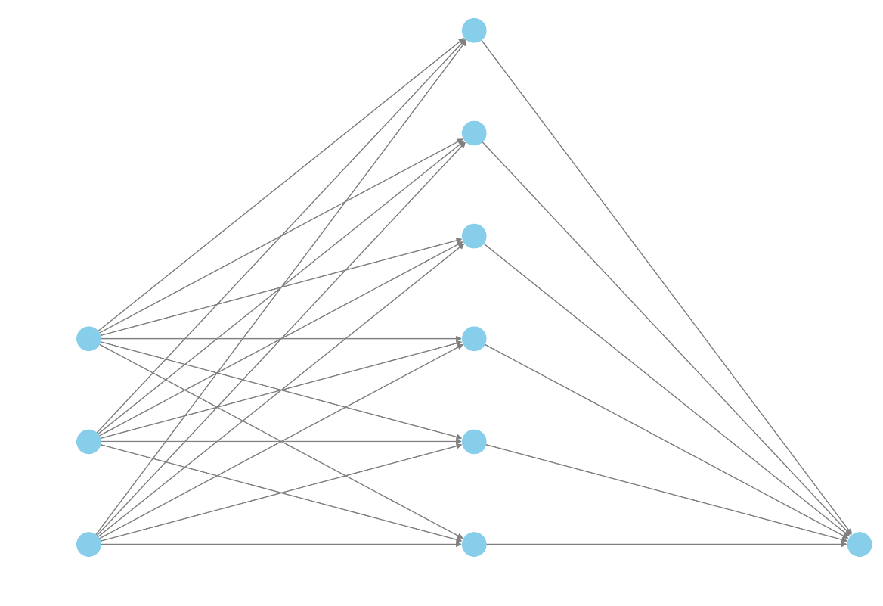
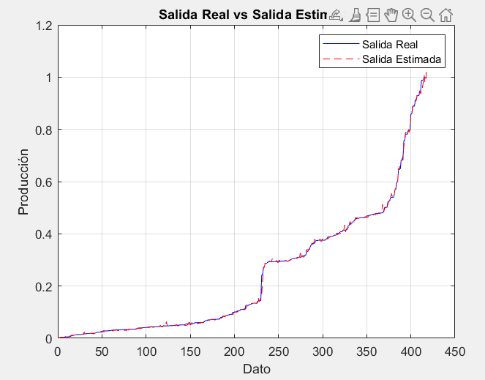
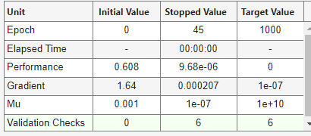
Sistema de predicción de rendimiento de cultivos
Adrian Stiven Olmos Ardila (20181020039)
Miguel Angel Panqueva Pulido (20201020174)
Universidad Distrital Francisco José de Caldas
Resumen
1:10; 1:10; 10;
1:20; 1:20; 20;
1:5; 1:5; 5;
1:6; 1:6; 6;
Resultados
Figura 8. Resultados N3
Este trabajo consiste en la optimización de diferentes configuraciones implementando redes neuronales para la predicción del rendimiento de cultivos. Las configuraciones se establecen utilizando diferentes valores de número de capas ocultas y de delay. El modelo se caracteriza por tener en cuenta diferentes variables ambientales y agrícolas.
Primera Configuración N1
A continuación, se presentan los resultados de cuatro configuraciones de la red neuronal NARX implementada para la predicción de producción. En cada configuración, se varió el tamaño de la capa oculta, empleando valores de 20, 10, 5 y 6 neuronas, con el objetivo de evaluar el impacto de este parámetro en la precisión y capacidad predictiva del modelo. Los resultados incluyen comparaciones de las salidas estimadas frente a las salidas reales, así como el cálculo del error cuadrático medio (MSE) en cada caso, lo cual permite identificar la configuración óptima en términos de precisión. A continuación se presentan los resultados de cada configuración:
Introducción
Este proyecto busca desarrollar un modelo de predicción que considere cómo factores ambientales y el suministro de insumos agrícolas influyen en el rendimiento y la capacidad productiva de diversos cultivos bajo diferentes condiciones. El objetivo es optimizar la toma de decisiones y evaluar estrategias que permitan mejorar la productividad, beneficiando así a los agricultores mediante pronósticos precisos.
De acuerdo con [1-3],utilizando diferentes clases de redes neuronales se pueden establecer estrategias para el rendimiento. También mediante el uso de enfoques de lógica difusa y modelos neuro difusos se pueden manejar la incertidumbre en factores involucrados. [4] y [5].
En esta propuesta, se utiliza un modelo de entrenamiento en redes neuronales que maneja varios datos históricos de las variables tenidas en cuenta y que genera diferentes resultados.
Conclusiones
Figura 2. Estructura configuración N1
Segunda Configuración N2
El análisis de las distintas configuraciones de la red neuronal NARX muestra que el tamaño de la capa oculta, junto con los parámetros de `inputDelay` y `feedbackDelay`, tiene un impacto significativo en el desempeño predictivo del modelo. La configuración con 6 neuronas en la capa oculta y en los retardos de entrada y retroalimentación obtuvo el mejor desempeño, con un error cuadrático medio (ECM) 4.59*10^-6, el menor entre las pruebas realizadas.
Esto indica que esta configuración es óptima para la predicción de la producción en este conjunto de datos, logrando una alta precisión en comparación con las configuraciones restantes. Una capa oculta demasiado grande, como en el caso de 20 neuronas, tiende a sobre-ajustarse, es decir, el modelo se adapta excesivamente a los datos de entrenamiento y pierde capacidad de generalización, lo cual se refleja en un error cuadrático medio más alto. Por otro lado, una capa oculta con pocas neuronas, como en la configuración de 5 neuronas, limita la capacidad de la red para captar la complejidad de las relaciones en los datos, resultando en un desempeño subóptimo.
Figura 3. Estructura configuración N2
Figura 6. Resultados N1
Tercera Configuración N3
Modelo del Sistema
El modelo utiliza distintos valores para el número de capas ocultas y los delays. Cada configuración tiene en cuenta las variables de lluvia, temperatura y cantidad de pesticidas, las cuales influyen en el rendimiento. Del total de datos se dejará una parte para el entrenamiento, otra para validación y finalmente otra para prueba.
Figura 4. Estructura configuración N3
Referencias
Cuarta Configuración N4
Figura 7. Resultados N2
Figura 1. Distribución de los datos.
Configuraciones
[1] N. Hernández, F. Soto, y A. Caballero, "Modelos de simulación de cultivos. Características y usos," Cultivos Tropicales, vol. 30, no. 1, pp. 1–10, ene.-mar. 2009. [En línea]. Disponible: http://scielo.sld.cu/scielo.php?script=sci_arttext&pid=S0258-59362009000100014
[2] I. de los A. Pascual, J. L. Ramírez, y A. Ortiz, "Métodos de inteligencia artificial para la predicción del rendimiento y calidad de gramíneas," *REDVET. Revista Electrónica de Veterinaria*, vol. 17, no. 12, pp. 1-9, dic. 2016. [Enlace] Disponible en: http://www.redalyc.org/articulo.oa?id=63649052026 .
En cada configuración se utilizan los siguientes factores:
Input Delays
Feedback Delays,
Hidden Layer Size.
Y para cada sus valores cambian de esta manera:
Figura 5. Estructura Configuración N4

